Slide 1
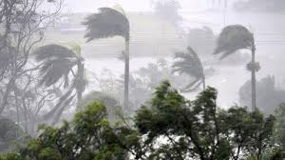
স্বাগতম

Slide 2

শিক্ষক পরিচিতি:
প্রধান শিক্ষক আজমপুর সরকারি প্রাথমিক বিদ্যালয়।
দর্শনা-চুয়াডাঙ্গা

Slide 3
পাঠ পরিচিতি
শ্রেণিঃ ৫ম
বিষয়ঃ প্রাথমিক বিজ্ঞান
পাঠঃ আবহাওয়া ও জলবায়ু
পাঠ্যাংশঃআবহাওয়া ও জলবায়ুর মধ্যে সম্পর্ক
সময়ঃ ৪৫ মিনিট

Slide 4
নিজের চিত্রটি দেখতো ,কিছু বুঝতে পারলে কি না?

Slide 5

চল একটি ভিডিও দেখি।

Slide 6
আমাদের আজকের পাঠ
আবহাওয়া ও জলবায়ু

Slide 7
পূর্ব জ্ঞান যাচাই
১. আবহাওয়া কী?
২. বাংলাদেশের জলবাযু কেমন?

Slide 8
শিখনফল
  ১৩.১.১ আবহাওয়া ও জলবায়ুর মধ্যে সম্পর্ক বর্ণনা করতে পারবে।
  ১৩.১.২ আবহাওয়া ও জলবায়ুর মধ্যে পার্থক্য বর্ণনা করতে পারবে।

Slide 9
আবহাওয়া হলো কোনো স্থানের স্বল্প সময়ের বায়ুমন্ডলীর অবস্থা। সাধারণত এক দিনের এমন রেকর্ডকেই আবহাওয়া বলে। আবার কখনও কখনও কোনো নির্দিষ্ট এলাকার স্বল্প সময়ের বায়ুমণ্ডলীয় অবস্থাকেও আবহাওয়া বলা হয়।
কোনো স্থানের দীর্ঘ সময়ের আবহাওয়ার উৎপত্তি ভিত্তিতে তৈরি হয় সে স্থানের জলবায়ু।
জলবায়ু হল কোনো স্থানের বহু বছরের আবহাওয়ার গড় অবস্থা।

Slide 10
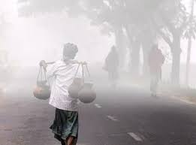
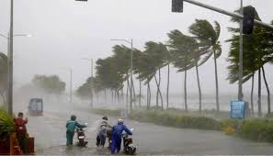
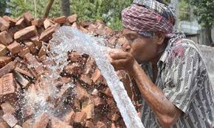
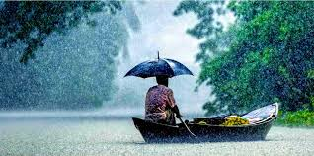
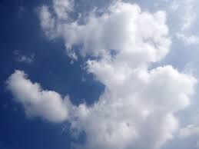
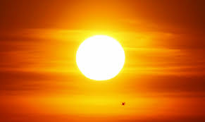
কুয়াশা
বায়ু
তাপমাত্রা
বৃষ্টি
আবহাওয়ার উপাদান
রোদ
মেঘ
বায়ুপ্রবাহ
তাপ
চাপ
বৃষ্টিপাত
আর্দ্রতা

Slide 11
রোদ, বৃষ্টি,
তাপমাত্রা, মেঘ,
কুয়াশা , বায়ুপ্রাবাহ
অল্প সময়
আবহাওয়া
দীর্ঘ সময়
জলবায়ু

Slide 12
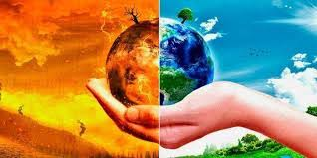
আবহওয়া ও জলবায়ুর সম্পর্ক
আবহওয়া ও জলবায়ুর মধ্যে ঘনিষ্ট সম্পর্ক রয়েছে। আবহাওয়া ও জলবায়ু এক নয়।
আবহওয়া হলো কোন স্থানের আকাশ ও বায়ুমন্ডলের সাময়িক অবস্থা।
জলবায়ু হলো বহু বছরের আবহাওয়ার সামগ্রিক অবস্থা ।

Slide 13

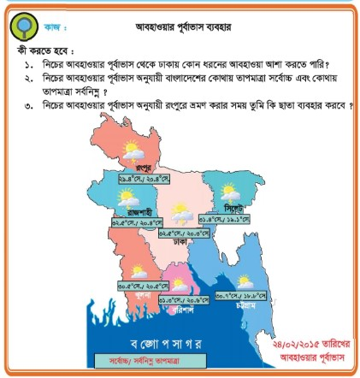
পাঠ্য বইয়ের সাথে সংযোগ
তোমাদের বিজ্ঞান বইয়ের ৭৩-৭৪ নং পৃষ্ঠা খোল

Slide 14
একক কাজ
আবহাওয়া ও জলবায়ু বলতে কি বুঝ?

Slide 15
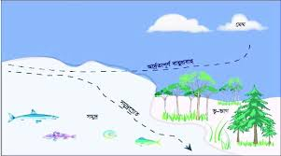
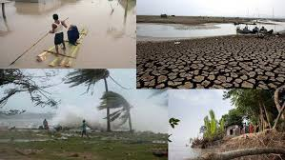
আবহাওয়া ও জলবায়ুর মধ্যে পার্থক্য
আহাওয়া | জলবায়ু
১। আবহাওয়া স্বল্প সময়ের অবস্থা প্রকাশ করে। | ১। জলবায়ু ২০-৩০ বছরের অবস্থা প্রকাশ করে।
২। আবহাওয়া দ্রুত পরিবর্তিত হয়। | ২। জলবায়ু পরিবর্তনে অনেক সময়ের প্রয়োজন।
৩। আবহাওয়া সব সময় পরিবর্তনশীল। | ৩। আবহাওয়া পরিবর্তনের নির্দিষ্ট ধারায় জলবায়ু।

Slide 16
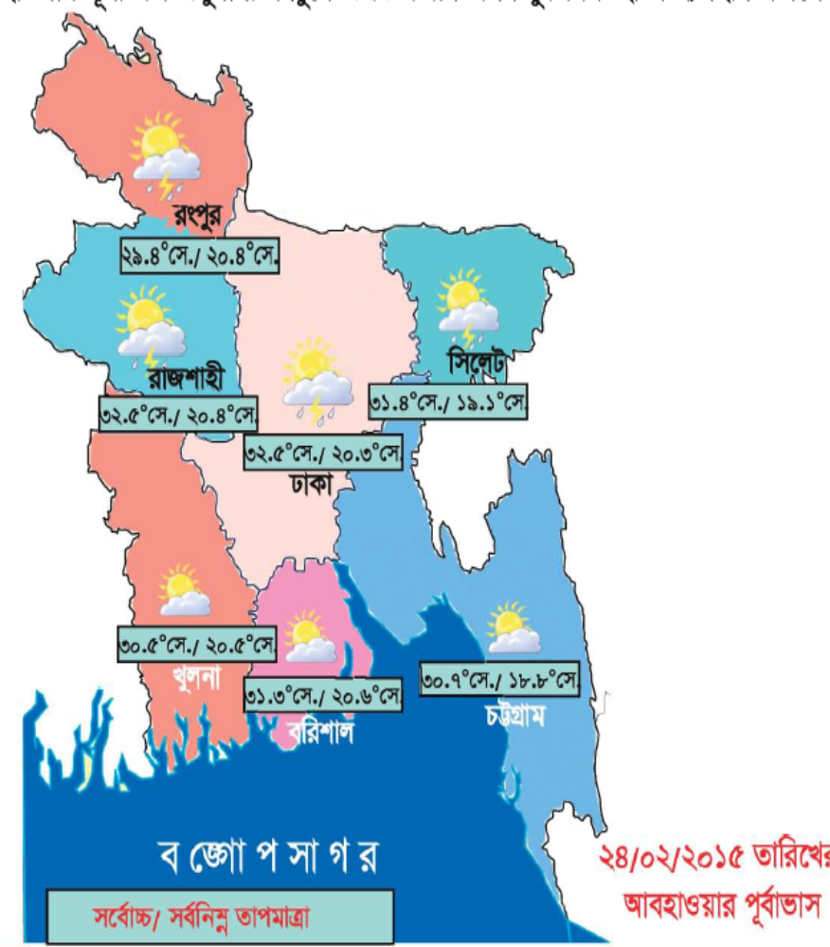
একক কাজ
Khulna
ঢাকায় কোন ধরনের আবহাওয়া আশা করতে পারি?
Rangpur
Dhaka
বাংলাদেশের কোথায় সর্বোচ্চ এবং সর্বনিম্ন তাপমাত্রা?
Sylhet
Barisal
Chittagong

Slide 17
মূল্যায়ন
শুন্যস্থান পূরন করঃ
ক) বায়ু বিভিন্ন সময় বিভিন্ন.........থেকে প্রবাহিত হয়।
খ)আবহাওয়া ............ সময়ে পাল্টে যেতে পারে।
গ)জলবায়ু কোন স্থানের দীর্ঘসময়ের............... সামগ্রিক ফল।
দিক
অল্প
আবহাওয়ার

Slide 18
মূল্যায়ন
নিচের প্রশ্নগুলোর উত্তর লিখে দেখাও-
বাংলাদেশের আবহাওয়া কেমন?
আবহাওয়া ও জলবায়ু একে অপরের পরিপূরক-তুমি কি মনে কর?
আবহাওয়ার কয়েকটি উপাদানের নাম লিখ।

Slide 19
সঠিক উত্তরটি খাতায় লিখঃ
১।বাংলাদেশের জলবায়ু কেমন?
ক) উষ্ণ খ) আর্দ্র গ) শীতল ঘ) উষ্ণ ও আর্দ্র
২।আবহাওয়া ও জলবায়ুর মূল পার্থক্য কিসে?
ক) সময়ে খ) স্থানে গ) নামে ঘ) বৈশিষ্ট্যে

Slide 20
বাড়ির কাজ
আবহাওয়া ও জলবায়ুর মধ্যে ৩টি পার্থক্য লিখ?

Slide 21

সবাইকে ধন্যবাদ

